Slide 1
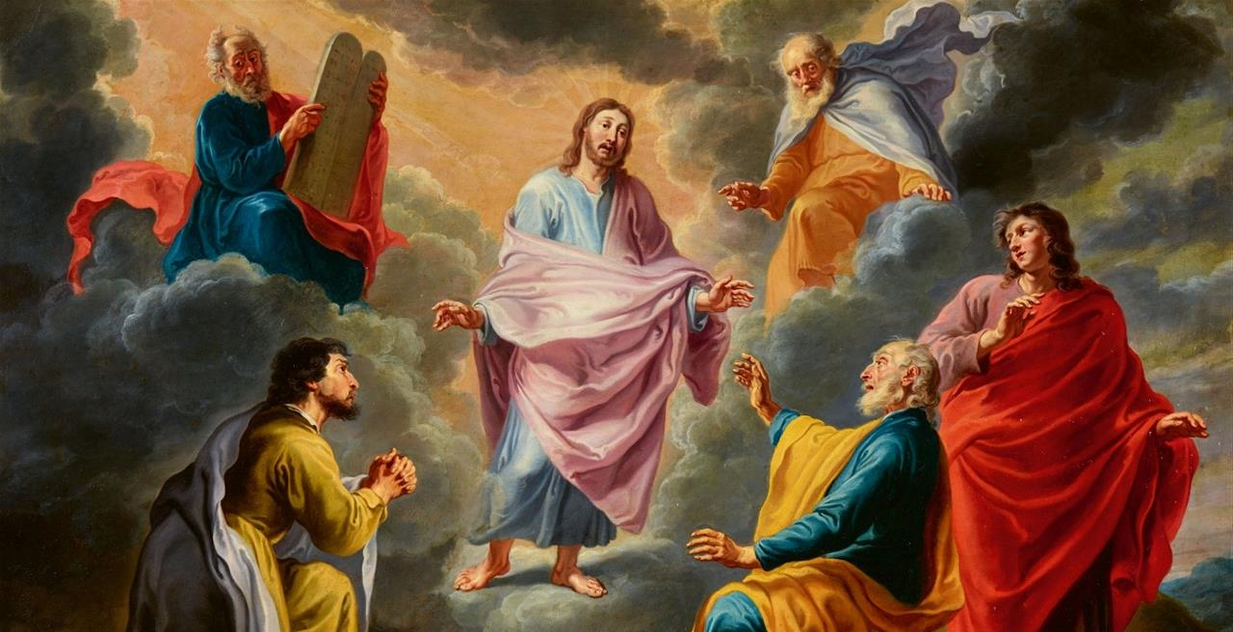
KORIZMA KAO VRIJEME PREOBRAŽENJA
KORIZMENE KATEHEZE U GODINI MOLITVE
Petak pred Drugu korizmenu nedjelju | 23. veljače 2024.

Slide 2
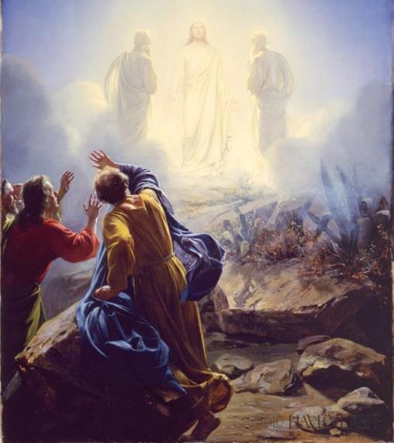
Mk 9,2-10
KORIZMENA KATEHEZA PETKOM
23. veljače 2024.
Iz evanđelja po Marku
U ono vrijeme: Isus uze sa sobom Petra, Jakova i Ivana i povede ih na goru visoku, u osamu, same i preobrazi se pred njima. I haljine mu postadoše sjajne, bijele veoma – nijedan ih bjelilac na zemlji ne bi mogao tako izbijeliti. I ukaza im se Ilija s Mojsijem te razgovarahu s Isusom. A Petar prihvati i reče: „Učitelju, dobro nam je ovdje biti! Načinimo tri sjenice: tebi jednu, Mojsiju jednu i Iliji jednu.“
EVANĐEOSKI TEKST
PITANJA ZA RAZMIŠLJANJE
KATEHETSKO IZLAGANJE
POTICAJI ZA DJELOVANJE

Slide 3
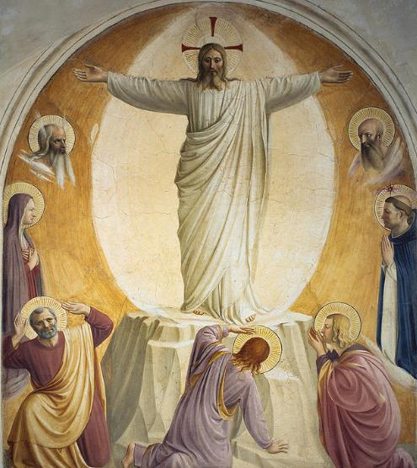
Mk 9,2-10
KORIZMENA KATEHEZA PETKOM
23. veljače 2024.
Doista nije znao što da kaže jer bijahu prestrašeni. I pojavi se oblak i zasjeni ih, a iz oblaka se začu glas: „Ovo je Sin moj ljubljeni! Slušajte ga!“ I odjednom, obazrevši se uokolo, nikoga uza se ne vidješe doli Isusa sama. Dok su silazili s gore, naloži im da nikome ne pripovijedaju što su vidjeli dok Sin Čovječji od mrtvih ne ustane. Oni održaše tu riječ, ali se među sobom pitahu što znači to njegovo „od mrtvih ustati“.
EVANĐEOSKI TEKST
PITANJA ZA RAZMIŠLJANJE
KATEHETSKO IZLAGANJE
POTICAJI ZA DJELOVANJE

Slide 4
Pitanja za razmišljanje
KORIZMENA KATEHEZA PETKOM
23. veljače 2024.
Jesam li previše zaokupljen ovozemaljskim brigama i užicima?
Je li moj vjernički život put preobraženja, duhovnog rasta?
Prihvaćam li svakodnevno nošenje križa na svom putu preobraženja?
Koji je cilj mojega života?
Trudim li se ukloniti sve ono što nije u skladu s onim na čiju sam sliku stvoren?
Jesam li svjestan grijeha koji su me udaljili od Boga?
EVANĐEOSKI TEKST
PITANJA ZA RAZMIŠLJANJE
KATEHETSKO IZLAGANJE
POTICAJI ZA DJELOVANJE

Slide 5
Preobraženje i korizma
KORIZMENA KATEHEZA PETKOM
23. veljače 2024.
Isus pruža trojici učenika posebno iskustvo
Traži da nikome o tome ne govore (dok ‘Sin Čovječji od mrtvih ne ustane’)
Neobično
EVANĐEOSKI TEKST
PITANJA ZA RAZMIŠLJANJE
KATEHETSKO IZLAGANJE
POTICAJI ZA DJELOVANJE

Slide 6
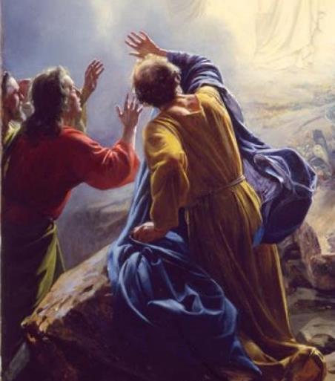
Nerazumijevanje apostola
KORIZMENA KATEHEZA PETKOM
23. veljače 2024.
Što znači ‘od mrtvih ustati’?
Što znači događaj preobraženja?
prestrašeni
nisu znali što reći
EVANĐEOSKI TEKST
PITANJA ZA RAZMIŠLJANJE
KATEHETSKO IZLAGANJE
POTICAJI ZA DJELOVANJE

Slide 7
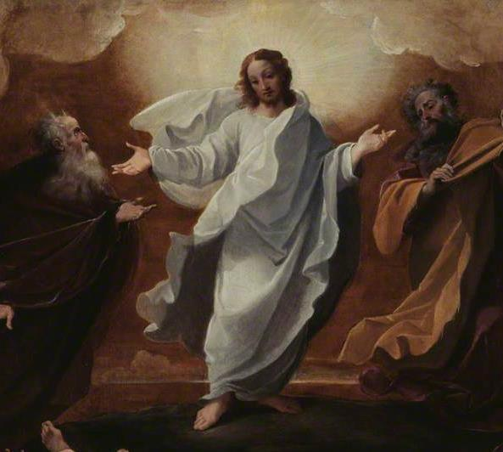
Svrha Isusova preobraženja
KORIZMENA KATEHEZA PETKOM
23. veljače 2024.
Isus pokazuje uzvišenu točku kojoj teži čovječanstvo - preobraženje ljudske naravi Božjom slavom.
Nije ih htio potaknuti da teže za slavom pod svaku cijenu.
Zato im je rekao da o tome ne govore dok on ‘od mrtvih ne ustane’.
EVANĐEOSKI TEKST
PITANJA ZA RAZMIŠLJANJE
KATEHETSKO IZLAGANJE
POTICAJI ZA DJELOVANJE

Slide 8
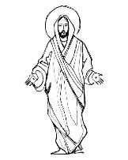
Isusov put do preobraženja
KORIZMENA KATEHEZA PETKOM
23. veljače 2024.
Isus
svakodnevna muka
raspeće na križu
smrt
uskrsnuće od mrtvih
Dolazak do preobraženja je moguć jedino putem svakodnevnoga nošenja križa.
EVANĐEOSKI TEKST
PITANJA ZA RAZMIŠLJANJE
KATEHETSKO IZLAGANJE
POTICAJI ZA DJELOVANJE

Slide 9
Naš put do preobraženja
KORIZMENA KATEHEZA PETKOM
23. veljače 2024.
čovjek
korizmeni hod
nasljedovanje Isusa
preobraženje naše naravi
ulazak u vječnu slavu
Ako sebi nismo odredili ovakav korizmeni hod, riskiramo promašiti smisao i bît korizme.
EVANĐEOSKI TEKST
PITANJA ZA RAZMIŠLJANJE
KATEHETSKO IZLAGANJE
POTICAJI ZA DJELOVANJE

Slide 10
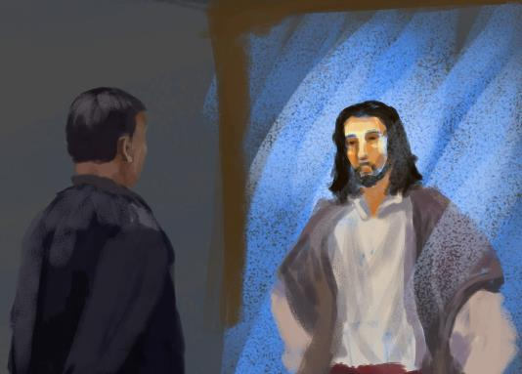
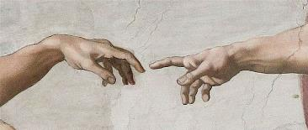
Korizma – vrijeme preobraženja
KORIZMENA KATEHEZA PETKOM
23. veljače 2024.
trebamo se preobraziti prema Kristu i u Krista
apostoli su prilikom preobraženja uvidjeli koliko odudaraju od Isusove preobražene slave
svatko od nas može uočiti kako premalo i nedovoljno sliči Kristu
EVANĐEOSKI TEKST
PITANJA ZA RAZMIŠLJANJE
KATEHETSKO IZLAGANJE
POTICAJI ZA DJELOVANJE

Slide 11
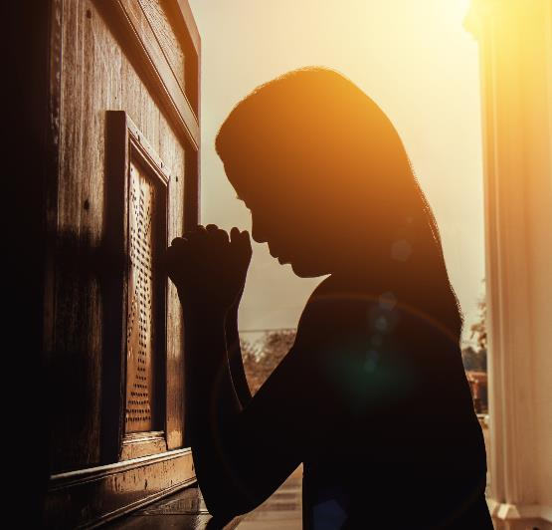
Cilj korizmenih žrtava i nastojanja
KORIZMENA KATEHEZA PETKOM
23. veljače 2024.
truditi se ukloniti svaku nesličnost s onim na čiju smo sliku stvoreni
nesličnost je nastala po našim slabostima i grijesima
po sakramentu ispovijedi i po drugim sakramentima, osobito svetoj euharistiji dopuštamo Gospodinu da nas učini sličnima sebi
EVANĐEOSKI TEKST
PITANJA ZA RAZMIŠLJANJE
KATEHETSKO IZLAGANJE
POTICAJI ZA DJELOVANJE

Slide 12
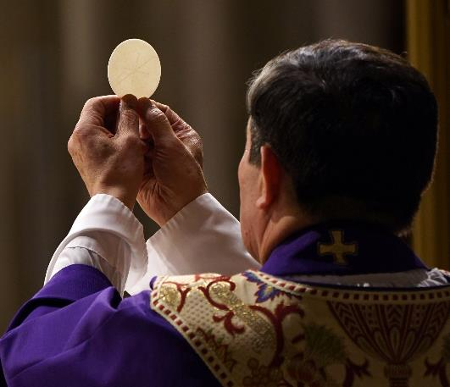
Slušati Isusa
KORIZMENA KATEHEZA PETKOM
23. veljače 2024.
„Ovo je Sin moj, Ljubljeni! Slušajte ga!“
pravi put slijedi onaj tko Isusa sluša i živi od njegove riječi
Isusa susrećemo u sakramentu euharistije
svakodnevno Isusovo preobraženje kojemu smo mi svjedoci
u pretvorbi Isus je pod prilikama kruha i vina prisutan među nama
EVANĐEOSKI TEKST
PITANJA ZA RAZMIŠLJANJE
KATEHETSKO IZLAGANJE
POTICAJI ZA DJELOVANJE

Slide 13
Zaključak
KORIZMENA KATEHEZA PETKOM
23. veljače 2024.
Nastojmo živjeti korizmu hodajući za Kristom i ne bojmo se duhovnih izazova koje on pred nas stavlja! Budimo svjesni kako nismo na zemlji da bismo na njoj ostali, već kako bismo došli do neba!
EVANĐEOSKI TEKST
PITANJA ZA RAZMIŠLJANJE
KATEHETSKO IZLAGANJE
POTICAJI ZA DJELOVANJE

Slide 14
Poticaji za ostvarivanje evanđeoskih zahtjeva
KORIZMENA KATEHEZA PETKOM
23. veljače 2024.
Pronađi svakodnevno vremena za molitvu – neka tvoj dom bude Tabor – mjesto susreta s proslavljenim Isusom!
Redovito sudjeluj na svetoj misi i pobožno slušaj riječ Božju! – Dopusti da te susret s Isusom preobražava!
Pođi na ispovijed! – Dopusti Isusu da mijenja tvoje slabosti!
Sudjeluj na pobožnosti križnoga puta! – To je put na kojemu Isus liječi tvoje rane i pokazuje ti put ka vječnoj slavi.
Uključi se u karitativne aktivnosti i posvjedoči svoju vjeru!
Osobito moli sv. krunicu – 4. otajstvo svjetla: „Koji se na gori preobrazio i svoju nam slavu objavio“!
EVANĐEOSKI TEKST
PITANJA ZA RAZMIŠLJANJE
KATEHETSKO IZLAGANJE
POTICAJI ZA DJELOVANJE

